Slide 1


Slide 2

Nad wodą

Slide 3
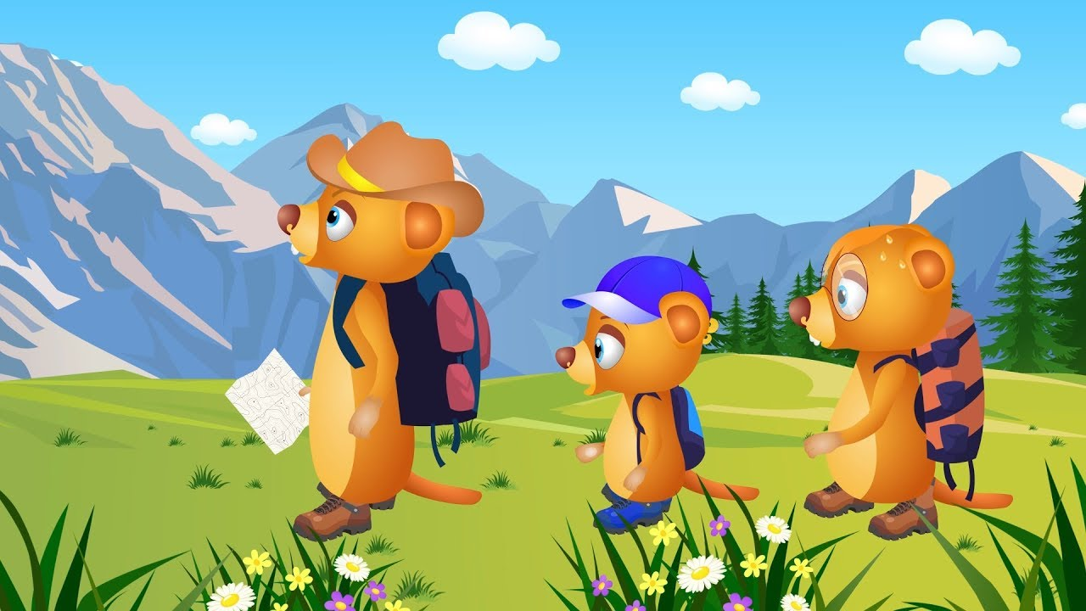
W górach

Slide 4


Slide 5


Slide 6
Źródła:
https://www.szkolneblogi.pl/blogi/szkola-podstawowa-w-marzecicach/policja-uczy-zasad-bezpieczenstwa-wizyta-policjantow/
http://zyjbezpiecznie.policja.pl/zb/aktualnosci/bezpieczne-wakacje/66785,Zasady-bezpiecznej-kapieli.html
https://www.lomianki.pl/pl/aktualnosci/2267,Bezpiecznie-nad-woda.html
https://www.youtube.com/watch?v=wS4SRvkvLio
https://slideplayer.pl/slide/3630404/
https://slideplayer.pl/slide/434529/

Slide 7
Dziękuję za uwagę☺
Prezentację wykonał:
Szymon Borkowski klasa VB

